Slide 1
Desenvolvimento de jogos 2D utilizando OpenGL e Java
Igor Batista Fernandes
Orientadora: Maria Adriana Vidigal De Lima

Slide 2
Jogos digitais
O mercado internacional de jogos movimentará aproximadamente 108.9 bilhões de dólares em 2017 distribuídos entre 2.2 bilhões de jogadores. Destes, 58% representam os segmentos de PC e consoles.[1]
Além de ser uma área comercial extremamente lucrativa é também interdisciplinar e aproxima conceitos de Computação, Design gráfico, Música, Artes, Literatura e outras esferas do conhecimento.

Slide 3
O consumo cada vez maior deste tipo de produto pela população de todas as idades traz cada vez mais oportunidades de trabalho e aprendizagem.
A insuficiência de materiais em língua portuguesa sobre os processos de desenvolvimento e planejamento de jogos é um dos principais instigadores desse trabalho. Neste contexto, esse trabalho aborda todas as etapas pelas quais um jogo passa para torna-se um software que será distribuído e jogado por milhares de pessoas.

Slide 4
Jogos e a sociedade
O jogo é fato mais antigo que a cultura, pois esta, mesmo em suas definições menos rigorosas, pressupõe sempre a sociedade humana; mas, os animais não esperaram que os homens os iniciassem na atividade lúdica.[2]
Dito isto, o jogo compõe elemento fundamental da sociedade e, por meio de seu próprio exercício, é possível abstrair prazer e alegria, estabelecer relacionamentos com pessoas através do senso de união em um time, entre muitas outras estimulações benéficas.

Slide 5
Os jogos não só funcionam como fonte de entretenimento e distensão, mas também desenvolvem a concentração, a lógica e aumento do raciocínio.[3]

Slide 6
Objetivos
GDD
- Conceito geral
- Controles
- Personagens
- Telas
- Mecânicas
- etc
Engine
- Input
- Update
- Render
Protótipo
-Primeiro
protótipo jogável

Slide 7
Game Design Document (GDD)
Responsável por conter todo o conteúdo do jogo em forma de texto, diagramas e imagens.
Funciona de maneira similar a um roteiro de filme. Contém a história do jogo, descrição das suas mecânicas, personagens, inimigos, cutscenes, HUD etc.
Possui também informações jurídicas como faixa etária, licenças, restrições geográficas e outras informações técnicas não diretamente ligadas ao conceito.

Slide 8
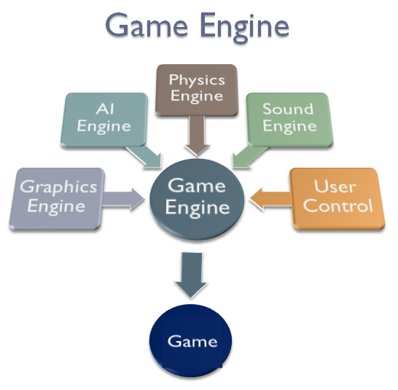
Desenvolvimento de uma Engine
Constitui o “motor” que compõe a unicidade de um jogo.
É o responsável pela renderização, sonorização, física e tudo que acontece “por trás das cortinas”.

Slide 9
Objetivo Geral
Elaborar e aplicar, através de uma forma bem documentada e reutilizável, todos os processos de criação de um jogo. Desde a sua concepção até a sua implementação em código.

Slide 10
Fundamentação Teórica
Level UP, Rogers.
Manual de Produção de jogos digitais, Heather M. C.
Learn OpenGL, Joey de V.
OpenGL Super Bible, Richard S. W.
Homo Ludens, Johan Huizinga.
Game Programming, Robert Nystrom.

Slide 11
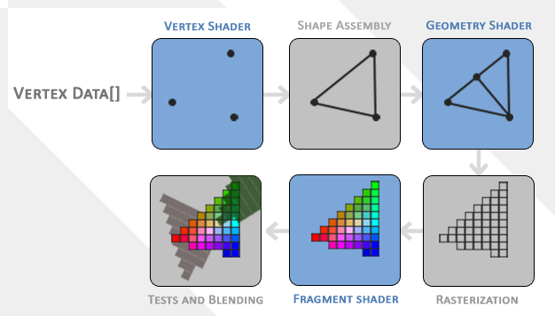
Principais conceitos
OpenGL Pipeline

Slide 12
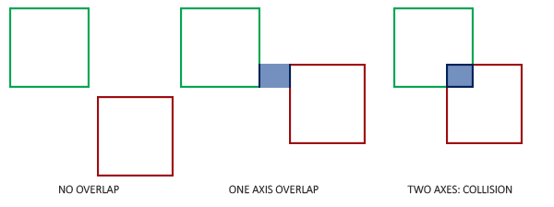
Sistema de Colisão 2D usando AABB

Slide 13
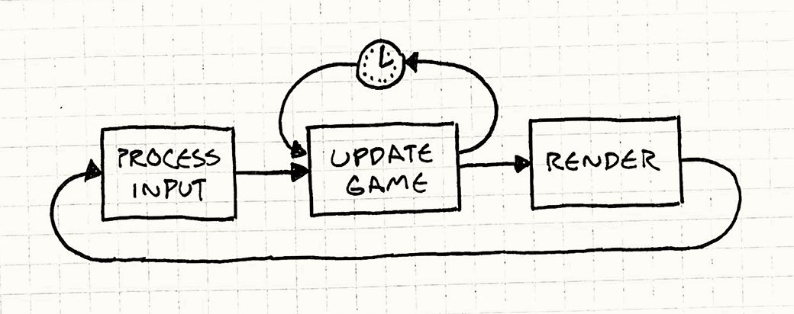
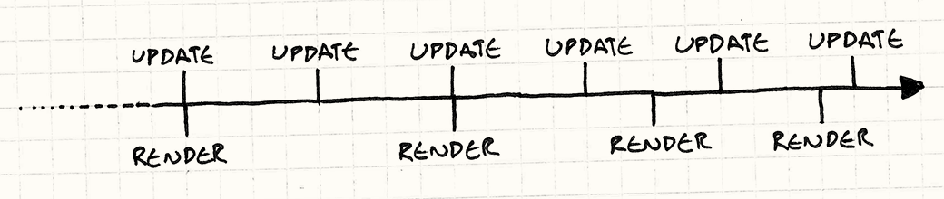
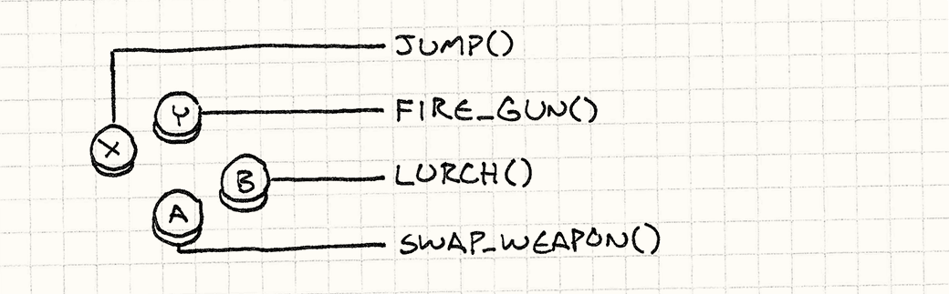
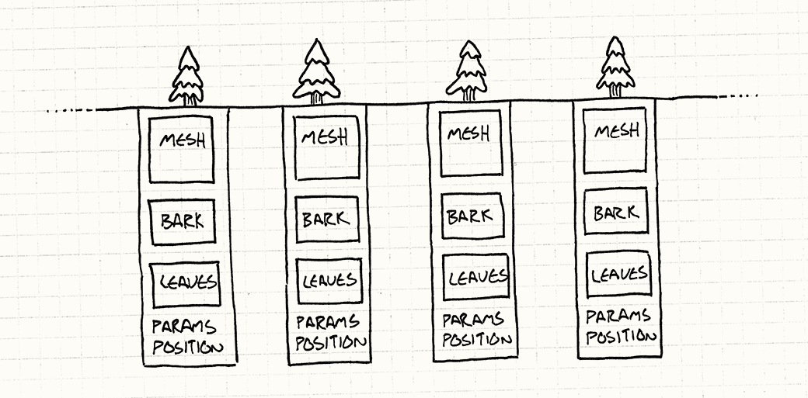
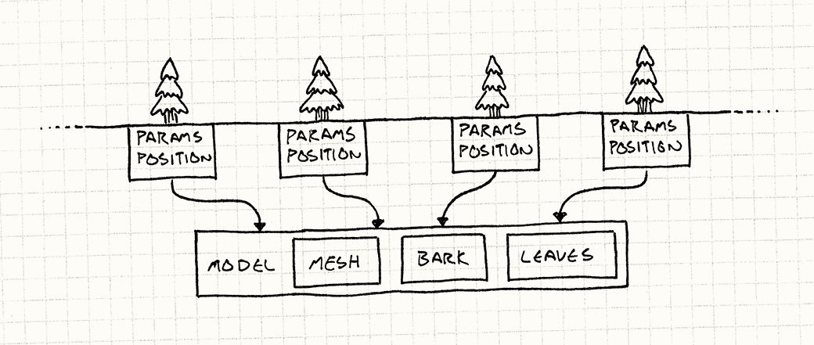
Lógica e padrões de projeto para jogos

Slide 14
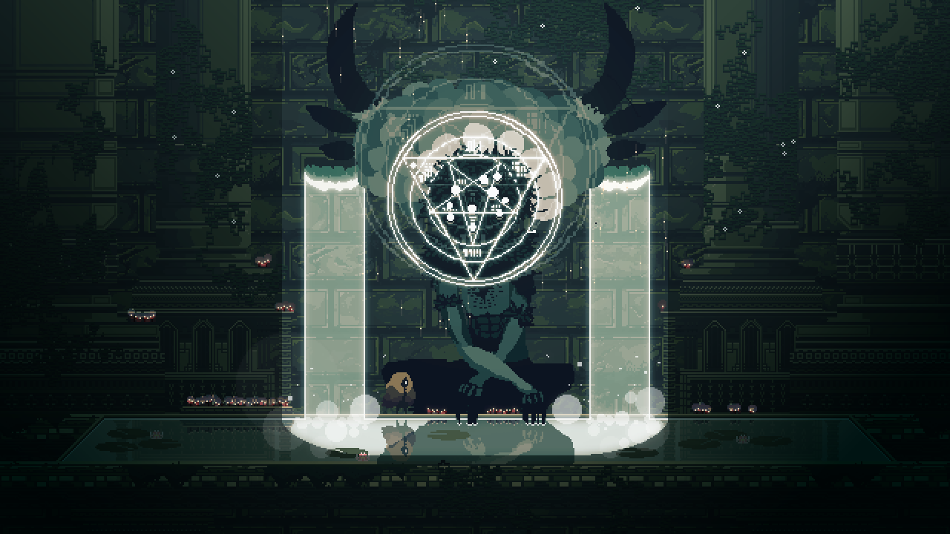
Trabalhos relacionados e inspirações artísticas
Doko Roko

Slide 15
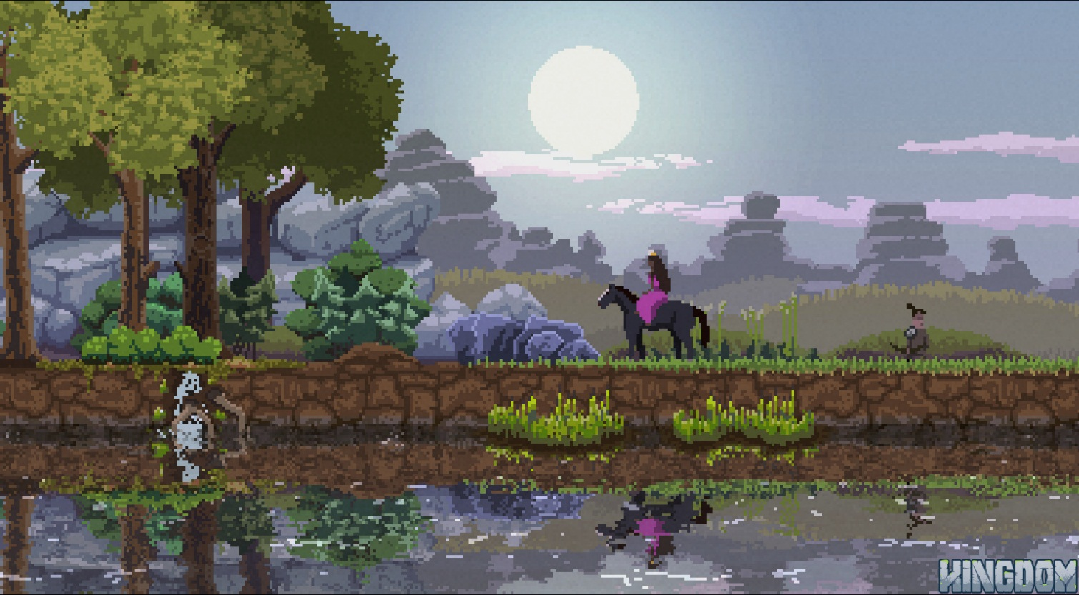
Kingdom

Slide 16
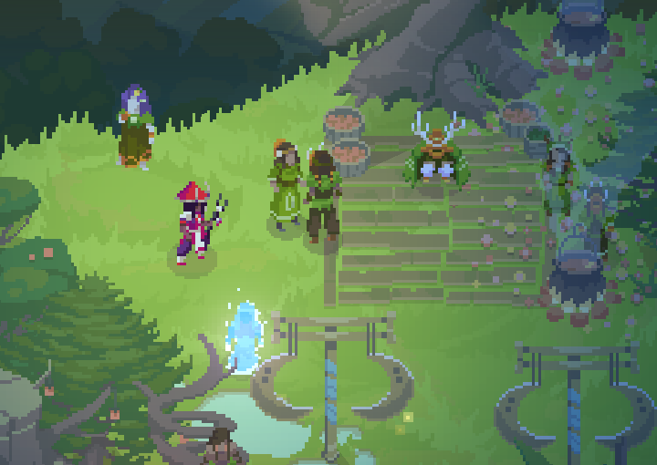
Moon Hunters

Slide 17
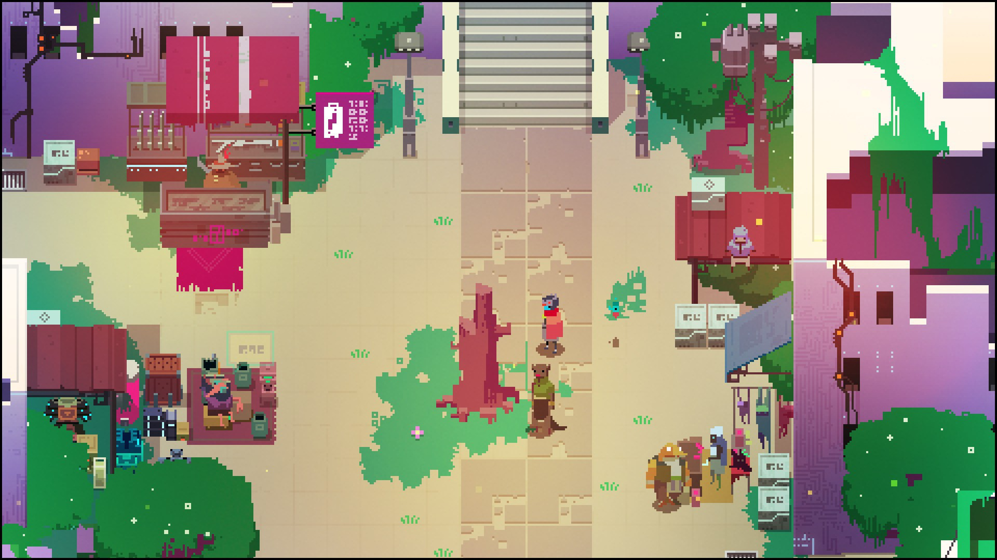
Hyper Light Drifter

Slide 18
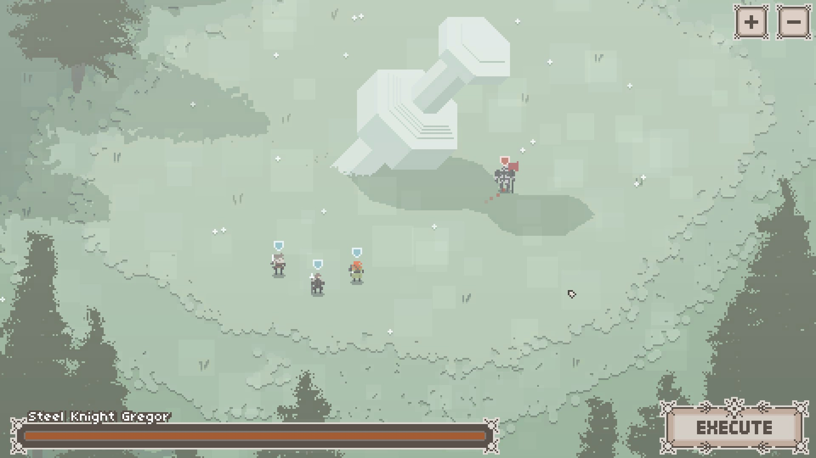
Flamberge

Slide 19
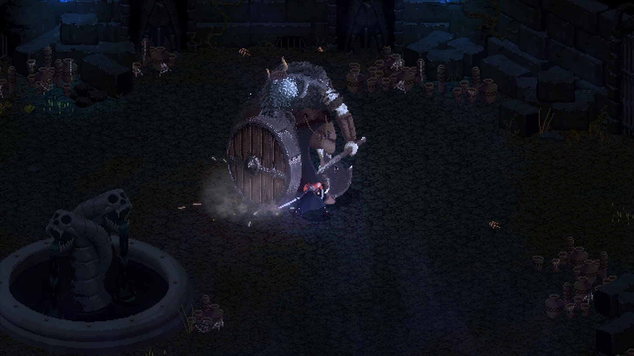
Eitr

Slide 20
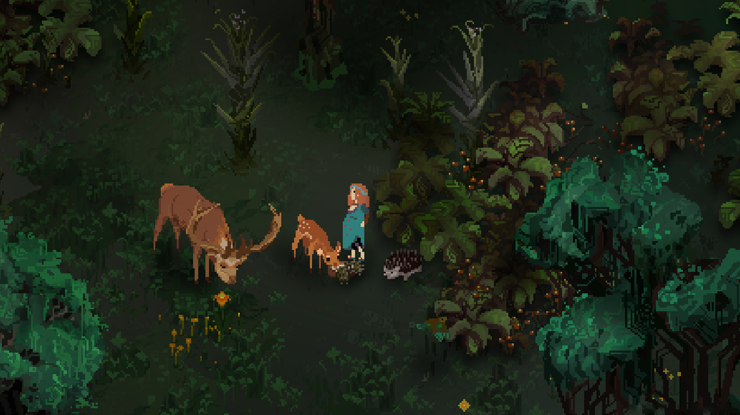
Children of Morta

Slide 21
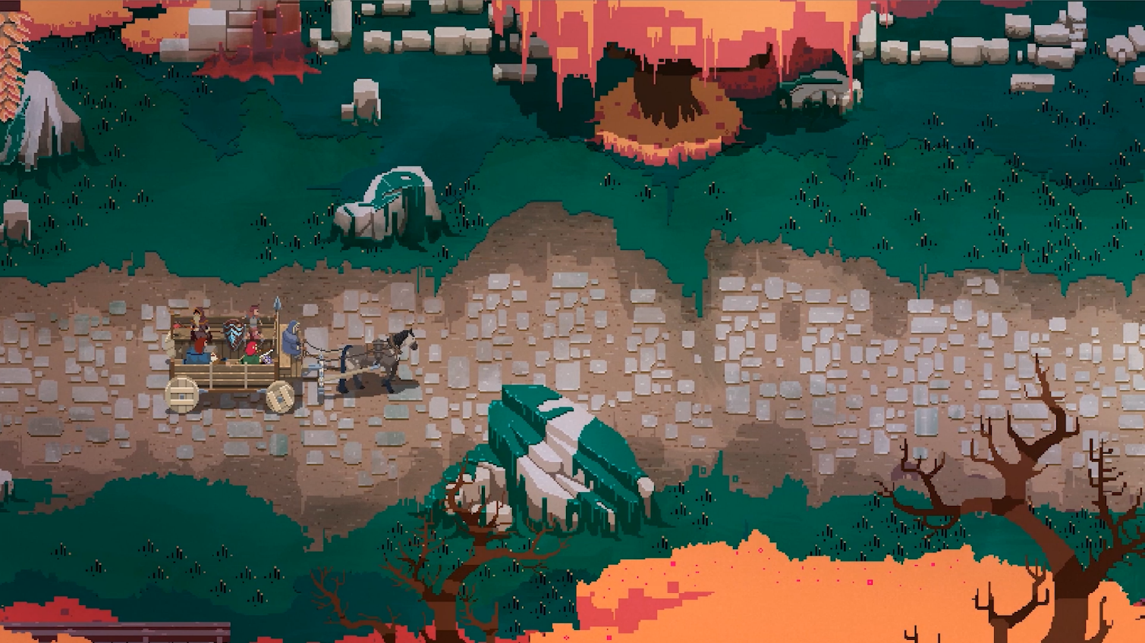
No Place for Bravery

Slide 22

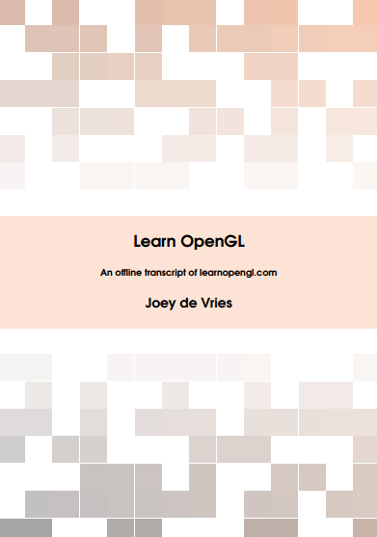

Trabalhos relacionados na literatura
Aborda os conceitos fundamentais de design
de jogos como criação de inimigos, level design etc.
Trata temas como marketing, regulamentações, processos e metodologias envolvidos na criação de jogos.
Ensina como criar um motor gráfico usando OpenGL abordando desde conceitos matemáticos até a implementação de um mini game.

Slide 23
Obrigado!

Slide 24
Referências
[1] http://jnsilva.ludicum.org/Huizinga_HomoLudens.pdf
[2] https://newzoo.com/insights/articles/the-global-games-market-will-reach-108-9-billion-in-2017-with-mobile-taking-42/
[3] http://re.granbery.edu.br/artigos/MTM4

